Slide 1
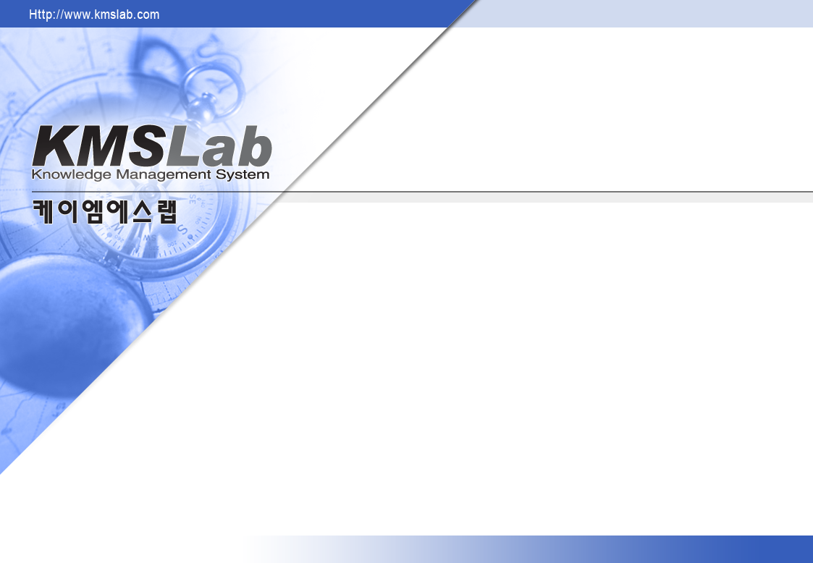
K-Portal Push Notification
(K-Poral PN)
2012년 06월 15일
김윤기 차장
전화: 02.2646.4085 | 팩스: 02.2646.4095 | E-mail: sales@kmslab.com | 서울특별시 양천구 목 1동 917-6 행복한 세상 1204호 케이엠에스랩 [404-409]

Slide 2
Contents
K-Portal Push Notification
1
목적
2
모바일 알림의 기술적 제약
3
K-Portal PN 아키텍쳐
4
K-Portal PN 주요기능
5
K-Portal PN 도입효과

Slide 3
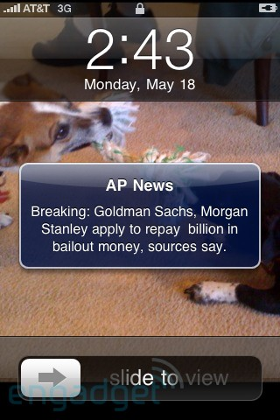
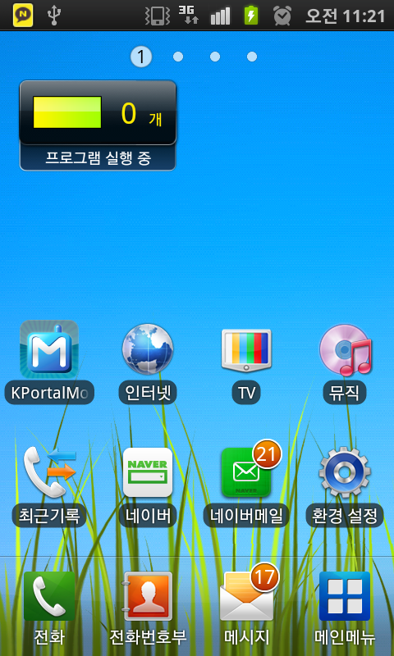
1. 목적
Push Notification 은 모바일에서 앱이 실행되고 있지 않는 상황에서도 사용자에게 알림을 주는 서비스로 앱을 항상 실행하지 않아도 사용자에게 메시지를 직접 전달할 수 있는 이점이 있어 많이 사용되고 있습니다.
일반 업무 중에 메일 또는 처리할 결재가 도착한 경우 Push Notification을 통해서 즉시 업무수신 및 내용을 인지할 수 있는 서비스를 제공할 수 있습니다.
다양한 형태의 Push Notification Service
1
2
3

Slide 4
2. 모바일 알림의 기술적 제약
1. 현재 다양한 모바일 기기(운영체제, 화면사이즈)의 보급과 HTML5등의 신기술 등장으로 모바일 G/W 또는 모바일
업무 개발시 Web버전의 구축비율이 큰 폭으로 증가하고 있습니다.
2. 모바일 웹버전 솔루션을 사용하고 있는 경우 웹에서 제공 할 수 없는 기술들에 대해서는 앱버전의 Native
Technology의 접목이 필요한 부분이 있습니다.
구 분 | 내 용
문제점 | 대부분의 모바일 알림들은 인터넷과 연결되어 있고, 인터넷에 연결되어 있는 서버로부터 데이터를 필요로 한다. 해당 데이터를 업데이트 하는 방법은 여러가지가 있는데, 모바일 앱에서 주기적으로 서버쪽에 새로운 데이터가 있는지 확인하는 폴링 (Polling) 방식이 있다 해당 방식은 만약 서버에 변경된 데이터가 없더라도 주기적으로 서버와 네트워크 통신을 함으로써 불필요한 트래픽을 발생 시키고, 그 만큼 모바일 폰의 배터리 사용을 증가 시킬 수 있다.
해결방안 | Apple의 APNs : 애플의 푸시 알림 서비스(Apple Push Notification service 이하APNs)는 iOS를 지원하기 위해 구성돼 있다. 클라우드 서비스 형태를 가지고 있으며, 전 세계 아이폰 iOS를 대상으로 알림 메시지를 전달한다. Google 안드로이드 C2DM : C2DM(Cloud to Device Messaging Framework)은 안드로이드에서 Push Service를 하기 위한 클라우딩 서비스로 안드로이드 2.2(프로요)를 발표하면서 제공됐다. 마이크로소프트의 MPNs : 윈도우 애저 기반의 클라우드 서비스에서 동작하는 푸시 알림 서비스이다.
지원 솔루션 | K-Portal Push Notification for iOS (그룹웨어 메일 수신 / 결재 수신 / 일정 수신 연동) K-Portal Push Notification for Android (그룹웨어 메일 수신 / 결재 수신 / 일정 수신 연동)

Slide 5

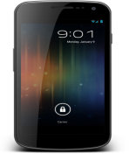


3. 아키텍쳐
Apple과 Google에서 지원하는 표준 프로세스를 이용해서 모바일 기기에 대한 Push Notification기능을 제공합니다.
Push Service Provider
Apple
APNs
Google C2DM
6
해당 device로 push 알림
1
K-Portal Push install
해당 device에 대한 key 발급
해당 Device로 push 요청
5
사내 네트워크망
K-Portal Push Server
Android
Device
4
메일/결재 수신
알림
2
최초 device key 등록 요청
User-Device
Mapping Table
G/W System
iOS
Device
사용자 정보 및 device key 저장
3

Slide 6
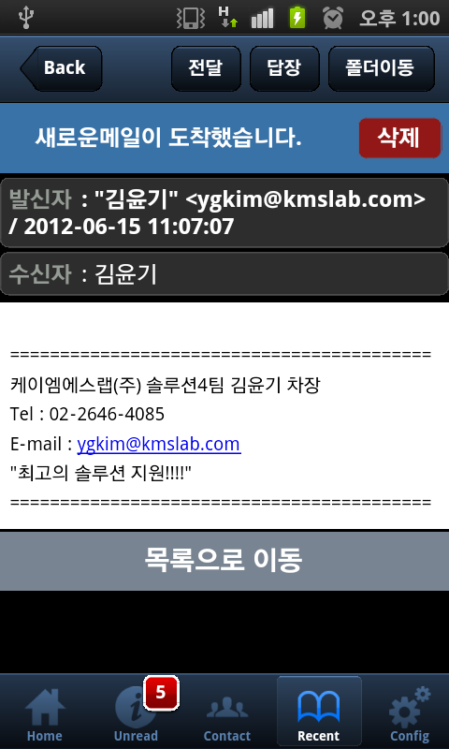
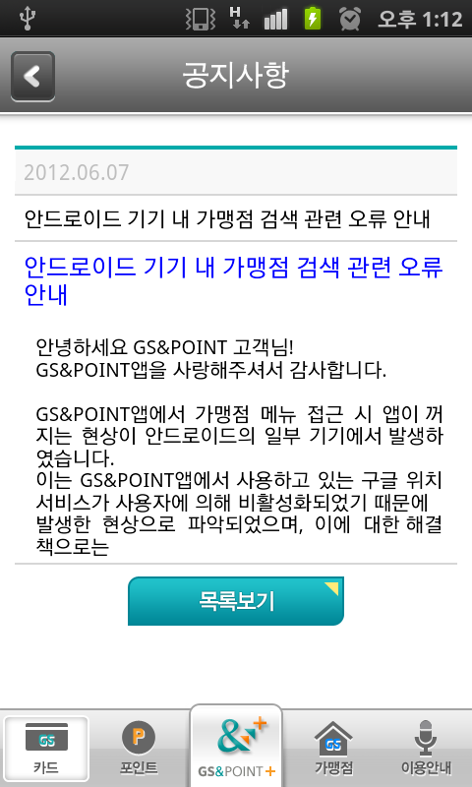
4. 주요기능
■ 알림 조회 기능
1. 원본 보기 : 모바일 그룹웨어에 자동로그인 하여 모바일 그룹웨어상에 해당 문서를 조회 할 수 있다.
2. 간략 보기 : Push Notification 솔루션자체에서 내용 보기 기능을 제공한다. (전달, 답장, 결재승인 미지원)
Push 알림창
새로운 메일이 도착했습니다.
발신 : 김윤기
간략 보기
원본보기
간략보기
닫기

Slide 7
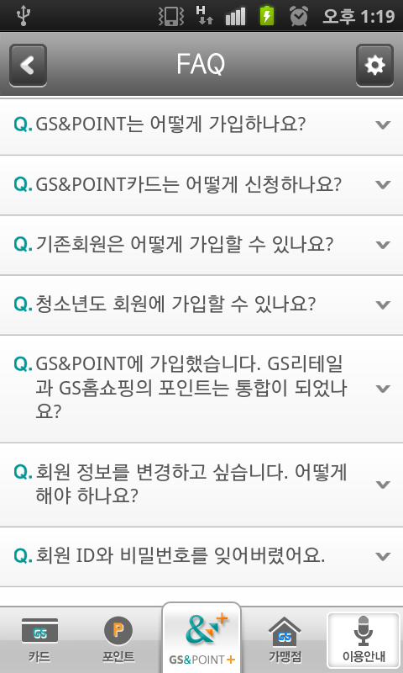
4. 주요기능
■ 도착 메시지 보기
1. 도착 메시지 목록 기능 : 알림으로 도착한 데이터리스트를 제공함 (최신 50개가지 저장)
2. 간략 보기 기능 : 목록에서 “>” 클릭 시 간략 보기 기능을 제공함.
수신함
간략 보기
[메일] 새로운 메일이 도착했습니다.
>
[메일] 새로운 메일이 도착했습니다.
>
[메일] 새로운 메일이 도착했습니다.
>
[결재] 원가 절감 결재요청.
>
[메일] 새로운 메일이 도착했습니다.
기다리세요
>
[메일] 새로운 메일이 도착했습니다.
기다리세요
>
[메일] 새로운 메일이 도착했습니다.
>
[메일] 새로운 메일이 도착했습니다.
기다리세요
>

Slide 8
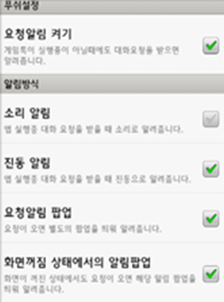
4. 주요기능
■ 환경설정 기능
1. 요청알림 켜기 기능
2. 알림 방식 기능 : 소리 알림 / 진동 알림 / 요청알림 팝업 / 화면꺼짐 상태에서의 알림팝업 기능 제공
수신함
[메일] 새로운 메일이 도착했습니다.
>
[메일] 새로운 메일이 도착했습니다.
>
[메일] 새로운 메일이 도착했습니다.
>
[결재] 원가 절감 결재요청.
>
[메일] 새로운 메일이 도착했습니다.
기다리세요
>
[메일] 새로운 메일이 도착했습니다.
기다리세요
>
[메일] 새로운 메일이 도착했습니다.
>
[메일] 새로운 메일이 도착했습니다.
기다리세요
>

Slide 9
5. K-Portal PN의 효과
1. 모바일 기기별 Push Notification 서비스 제공
- Android (갤럭시S, 갤럭시S2, 갤럭시 노트, 갤럭시 탭 10.1) 기준
- iOS (iPhone4, iPhone4S, iPad) 기준
2. 업무에 대한 즉각적인 인지 가능 (중요메일 수신, 결재 처리 대기 시간 축소...)
3. 알림 서버 표준화 제공으로 그룹웨어 이외에 시스템에서도 모바일로 알림 기능을 제공할 수
있음. (시스템별 알림을 위한 별도 개발은 필요함)
- ex) ERP시스템에서 데이터 입력 완료 후 관리자에게 확인 알림 서비스.
4. 기존 SMS서비스(요금부담)를 대체 할 수 있는 서비스 제공 가능.

